Slide 1
Εισαγωγή στις νέες τεχνολογίες επικοινωνίας
Μάθημα 4^{ο}

Slide 2
Κείμενο Επανάληψης
Μορφοποίηση
Γραμμή εργαλείων Μορφοποίηση
Η εφαρμογή Writer μας παρέχει εργαλεία και εντολές για τη μορφοποίηση των εγγράφων μας, έτσι ώστε να τους δίνουμε την εμφάνιση που θέλουμε. Ο πιο εύκολος και άμεσος τρόπος για να μορφοποιήσουμε το κείμενό μας είναι να χρησιμοποιήσουμε τα κουμπιά της γραμμής εργαλείων Μορφοποίηση.
Αν η γραμμή εργαλείων της _{μορφοποίησης} δεν εμφανίζεται στην ^{οθόνη} σας, από τη γραμμή μενού επιλέξτε Προβολή - Γραμμές εργαλείων και επιλέξτε Μορφοποίηση.
Tahoma 18
Arial 16
Κόκκινη διακεκομμένη υπογράμμιση
Διακριτή γραφή
Δείκτης
Μοβ χρώμα γραμματοσειράς
Εκθέτης
Times New Roman 12

Slide 3
Μορφοποίηση Παραγράφου

Slide 4
Μορφοποίηση Παραγράφου
Στοίχιση κειμένου

Slide 5
Μορφοποίηση Παραγράφου
Κουκίδες και αρίθμηση

Slide 6
Μορφοποίηση Παραγράφου
Αύξηση/ Μείωση Εσοχής

Slide 7
Μορφοποίηση Παραγράφου
Εμφάνιση / Απόκρυψη
μη εκτυπώσιμων χαρακτήρων

Slide 8
Μορφοποίηση Παραγράφου
Διάστιχο

Slide 9
Μορφοποίηση Παραγράφου
Σκίαση

Slide 10
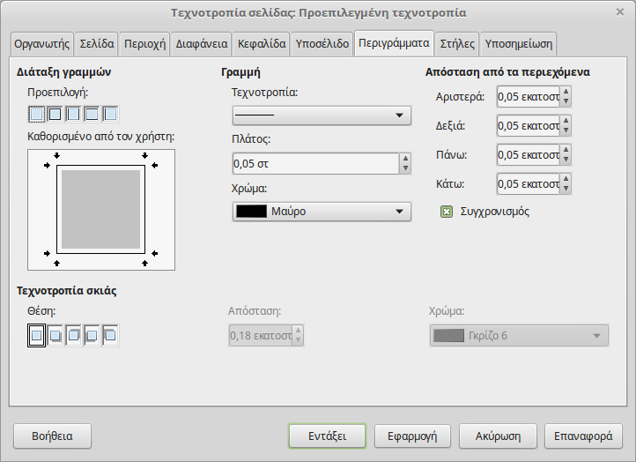
Μορφοποίηση Παραγράφου
Περιγράμματα

Slide 11
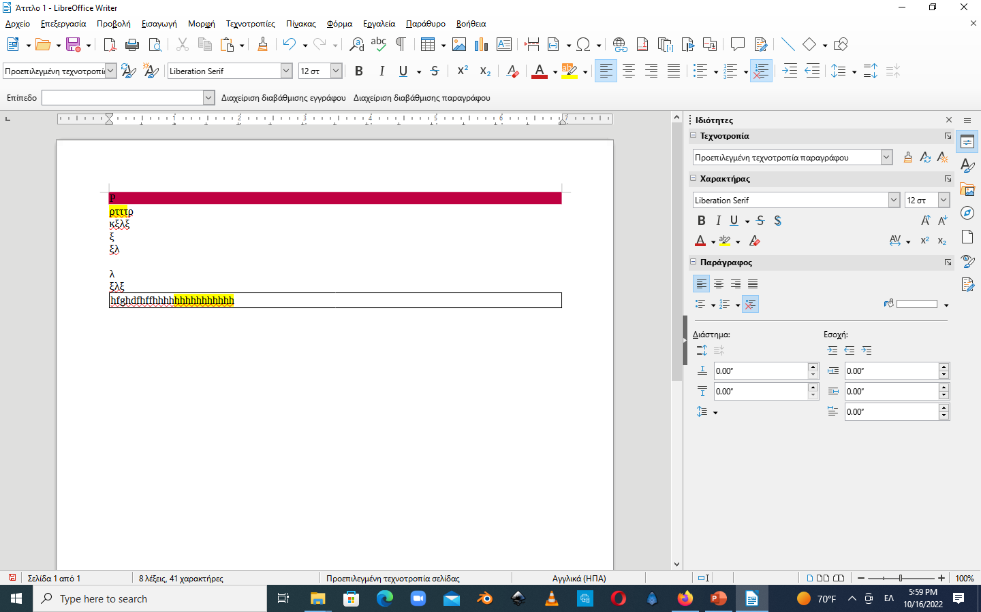
Μορφοποίηση Παραγράφου

Slide 12
Μορφοποίηση Παραγράφου
Στην καρτέλα Εσοχές και αποστάσεις μπορούμε να ρυθμίσουμε τις παραμέτρους που θα
επηρεάσουν τη θέση της παραγράφου στη σελίδα και την απόσταση μεταξύ των γραμμών
και μεταξύ της παρούσας παραγράφου και των παραγράφων σε κοντινή απόσταση. Στη
δεξιά πλευρά της σελίδας, μπορείτε να δείτε μια προεπισκόπηση της εφαρμογής των
ρυθμίσεων. Για να ανοίξουμε την καρτέλα Εσοχές και αποστάσεις, ακολουθούμε τα κάτωθι
βήματα:
1) Από την κατακόρυφη πλευρική μπάρα επιλέγουμε Τεχνοτροπίες (Εικόνα: 8-11)
2) Στη συνέχεια επιλέγουμε Επόμενη Τεχνοτροπία Παραγράφου.
3) Κατόπιν με το ποντίκι επιλέγουμε την εντολή Σώμα Κειμένου (Εικόνα: 8-12)
4) Κάνουμε δεξί κλικ και επιλέγουμε τροποποίηση και τότε θα εμφανιστεί το
παράθυρο διαλόγου Τεχνοτροπία παραγράφου με ανοιχτή την καρτέλα Εσοχές και
αποστάσεις (Εικόνα: 8-16)

Slide 13
Μορφοποίηση Παραγράφου

Slide 14
Στο τμήμα της καρτέλας Εσοχή, ρυθμίζουμε την εσοχή της παραγράφου με τις παρακάτω
παραμέτρους:
• Πριν το κείμενο: ελέγχει το χώρο (στην μονάδα μέτρησης που έχετε επιλέξει)
μεταξύ του αριστερού περιθωρίου της σελίδας και του αριστερού τμήματος της
περιοχής παραγράφου. Η είσοδος μίας αρνητικής τιμής έχει ως αποτελέσματα το
κείμενο να αρχίζει από την αριστερή πλευρά του περιθωρίου. Αυτό μπορεί να είναι
χρήσιμο σε καταστάσεις όπου το αριστερό περιθώριο είναι αρκετά μεγάλο, αλλά θα
θέλετε οι επικεφαλίδες να κεντραριστούν στη σελίδα.
• Μετά το κείμενο: ελέγχει το χώρο (στην μονάδα μέτρησης που έχετε επιλέξει)
ανάμεσα στο δεξί περιθώριο της σελίδας και το δεξιό μέρος της περιοχής της
παραγράφου. Η εισαγωγή μίας αρνητικής τιμής έχει ως αποτελέσματα το κείμενο
να επεκταθεί στο δεξιό περιθώριο της σελίδας.
• Πρώτη γραμμή: Εισάγετε στο πεδίο αυτό την μετατόπιση (θετική είτε αρνητική) της
πρώτης γραμμής της παραγράφου σε σχέση με την περιοχή της παραγράφου. Μια
θετική τιμή αυξάνει την εσοχή της πρώτης γραμμής, ενώ μια αρνητική τιμή κάνει
την πρώτη γραμμή να ξεκινάει στα αριστερά της περιοχής παραγράφου.
• Αυτόματα: επιλέξτε αυτό το πλαίσιο για να επιτρέψετε στον επεξεργαστή κειμένου
να ελέγχει αυτόματα την εσοχή της πρώτης γραμμής. Η τιμή υπολογίζεται με βάση
το μέγεθος γραμματοσειράς και άλλες παραμέτρους.

Slide 15
Μορφοποίηση παραγράφου
Εκτός από την μορφοποίηση της γραμματοσειράς είναι απαραίτητο να ορίσουμε και τον τρόπο που σχηματίζονται οι παράγραφοι.
Μια παράγραφος μπορεί να είναι:
ένας χαρακτήρας,
μια λέξη,
μία ή πολλές γραμμές.
Η μορφοποίηση της παραγράφου γίνεται από το μενού. Επιλέγουμε την παράγραφο που θέλουμε να μορφοποιήσουμε.
Αντιγράψτε το παραπάνω κείμενο και εφαρμόστε:
Πλήρη στοίχιση
Διάστιχο: 1,5 γραμμές
Η τελευταία λέξη να έχει όλα τα περιγράμματα και μπλε χρώμα σκίασης
Για την δεύτερη παράγραφο :
Διάστημα Πριν: 6
Για την πρώτη παράγραφο :
Εσοχή : πριν 0,5 και στην πρώτη γραμμή κατά 1,4
Αποθήκευση αρχείου Μορφοποίηση παραγράφου στο φάκελό σας

Slide 16
Στυλ κειμένου
Εφαρμογή στυλ Βασικό στο κύριο κείμενο
Εφαρμογή στυλ Επικεφαλίδα στις Επικεφαλίδες

Slide 17
Εύρεση και Αντικατάσταση
Αναζήτηση λέξης μέσα στο κείμενο
Αντικατάσταση λέξης μέσα από το κείμενο

Slide 18
Εύρεση και Αντικατάσταση
Αναζήτηση λέξης
Αντικατάσταση λέξης

